Slide 1
管理学——绪论
范建平

Slide 2
范建平
Email：fjp@sxu.edu.cn
办公室：经济与管理学院（商学楼）A216室
电话：0351-7019878
学科：管理科学与工程、技术经济及管理、工业工程与管理
Notes:
2

Slide 3
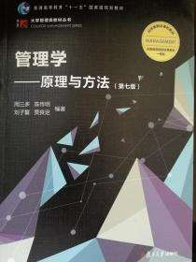
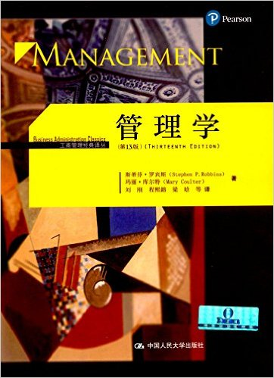
教材与参考
教材：
《管理学》， 《管理学》编写组，高等教育出版社，2019.1
参考书：
《管理学-原理与方法》(第7版) ，周三多等著，复旦大学出版社，2018.11
《管理学》（第13版）, 斯蒂芬.P.罗宾斯等著,中国人民大学出版社,2017.1
Notes:
3

Slide 4
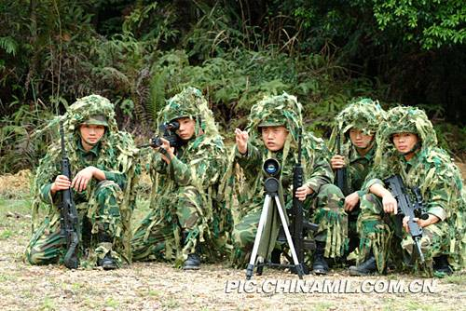
管理学有什么用？
管理学是研究人类管理活动一般规律的科学。
管理学学习和研究的目的：
揭示管理规律、指导管理实践

Slide 5



一、管理学的研究对象
（一）个体活动与群体活动
个体活动管理：
资源管理
时间管理
群体活动管理：
群体活动的方向与内容（资源配置）
人的努力的整合

Slide 6

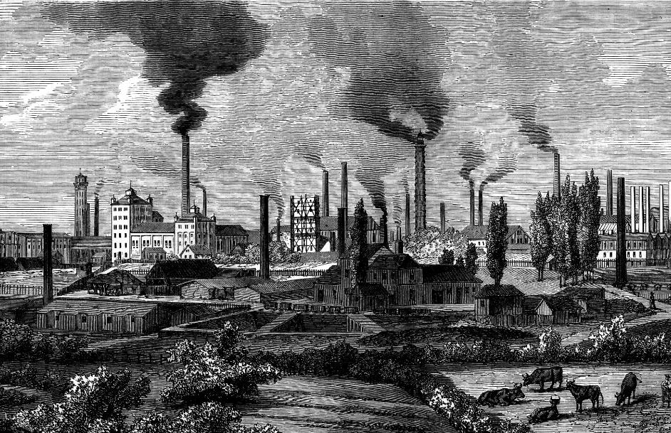
一、管理学的研究对象
（二）一般组织与企业组织
工厂制度或在此基础上发展起来的现代企业促进了管理理论的发展

Slide 7
管理学的研究体系
管理学的研究体系是由管理活动的过程特点决定的。
管理活动是一个由决策、组织、领导、控制以及创新所构成的循环往复、螺旋上升的过程。
决策
创新
控制
组织
领导

Slide 8
二、管理学的产生与发展
管理实践
管理思考
管理思想
管理理论

Slide 9
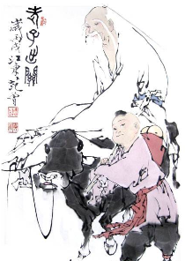
二、管理学的产生与发展
（一）中国古代管理思想
顺道无为思想
重人求和思想
预谋慎战思想
依法治理思想

Slide 10
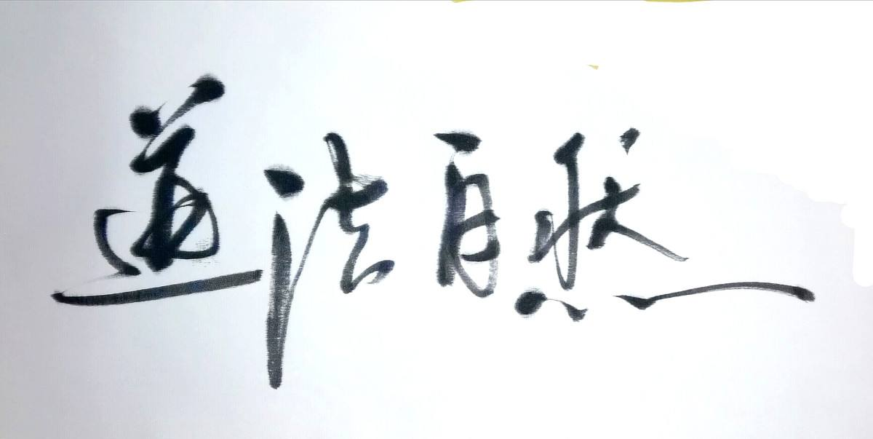
1.顺道无为思想
辨道顺道，才能“无为而治”
“辨道顺道”，是指在认知客观规律的基础上，依据客观规律的要求设计和完善社会或组织运行的规则。
“无为”不是消极放任，而是让客观规律自行发挥作用，让每个人都自觉根据客观规律的要求选择符合社会和组织需要的恰当行为，让组织活动在客观规律的约束与指导下有序地进行。

Slide 11

2. 重人求和思想
儒家思想一贯强调人是管理的核心。
以人为核心的管理，要求重视人的需要，讲求用人之道，实现人的和谐。
客户、员工、……

Slide 12
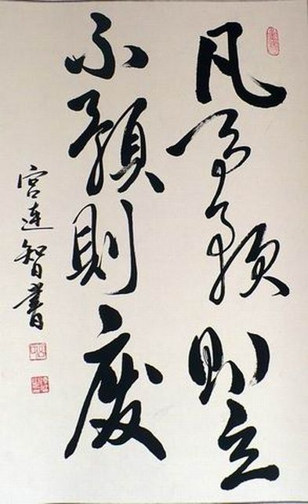
3. 预谋慎战思想
“兵马未动，粮草先行”，任何活动的组织展开都要事先谋划。
“兵者，国之大事，死生之地，存亡之道，不可不察也”。这里的“察”，不仅仅是强调分析双方资源优劣，而且要估算用兵动武可能产生的代价，要意识到“军争为利，军争为危”。
竞争、合作

Slide 13
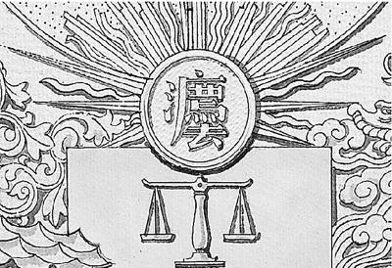
4. 依法治理思想
管理就是围绕着秩序的建立和维持而进行的一系列工作。建立和维持秩序可以借助两种不同的方法：
人治——依靠管理者主要根据自己判断的实时监督。
法治——借助规则的制定和执行。
依法治理，需要依循“明法”“一法”以及“常法”的原则。

Slide 14
“依法治理”原则
常法
明法
一法
统一性原则和平等性
公开性
相对稳定性
“礼不下庶人，刑不上大夫”——《礼记》

Slide 15
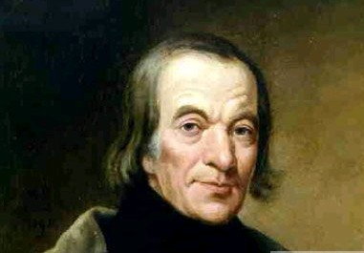
（二）西方工厂制度早期的管理思想
罗伯特•欧文：现代人事管理的创始人。
欧文认为，人是环境的产物，只有处在适宜的物质和道德环境下，人才能培养出好的品德。

Slide 16
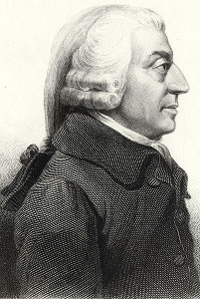
（二）西方工厂制度早期的管理思想
亚当·斯密：《国民财富的性质和原因的研究》
劳动是国民财富的重要源泉之一。
一国财富的多寡，取决于两个因素：
该国从事有用劳动的居民在总人口中所占的比重；
这些人的劳动熟练程度、劳动技巧和判断力的高低。
劳动分工有助于这个目标的实现：
可以提高劳动熟练程度，提高劳动效率；
节省了通常由一种工作转到其他工作所损失的时间；
有利于创造新工具和改进设备。
分工、协调

Slide 17
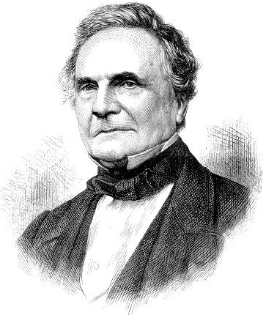
（二）西方工厂制度早期的管理思想
查尔斯·巴贝奇：《论机器与制造业的经济学》
劳动分工不仅可以提高工作效率，还可以带来减少工资支出的好处。

Slide 18
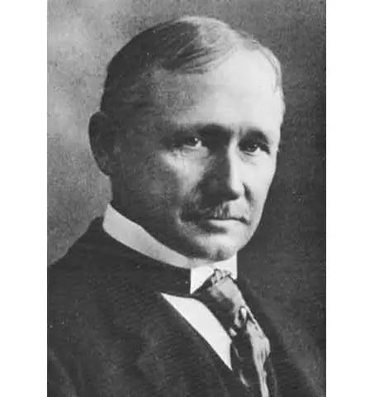
（三）现代管理学的萌芽与发展
泰勒：《科学管理原理》
对生产作业方法的标准化和生产过程组织的合理化进行了系统的思考。
被后人称为“科学管理之父”。

Slide 19
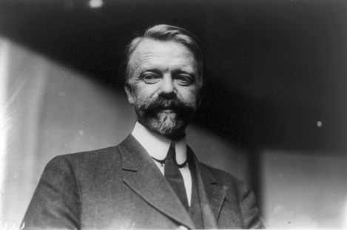
（三）现代管理学的萌芽与发展
法约尔：《工业管理与一般管理》
致力于管理理论的研究和宣传，构建了管理研究的基本框架。

Slide 20
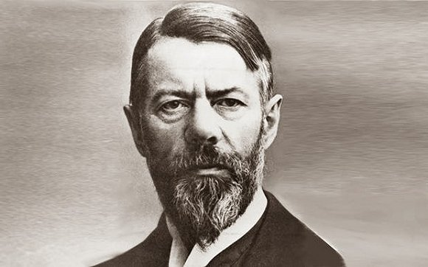
（三）现代管理学的萌芽与发展
韦伯：“组织理论之父”
分析了官僚组织的构成要素和运行特点，提出并论证了官僚组织是理想的组织形态的观点。

Slide 21
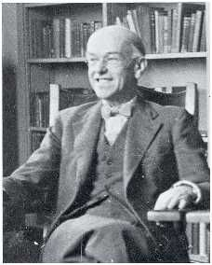
（三）现代管理学的萌芽与发展
梅奥：霍桑实验，《工业文明的人类问题》
把管理的注意力从生产现场的机器操作转向生产过程的人性方面，从对人的经济需要的注意转向对人的社会性需要的关心。
提出了“职工是社会人”“企业中存在非正式组织”以及“新型的领导能力在于提高职工满足程度的能力”等观点。
开启了管理研究中的“行为科学”之旅。

Slide 22
（三）现代管理学的萌芽与发展
20世纪40年代以后，诸多学者关于管理特质的多方位研究催生了“管理的理论丛林”。
环境成为企业经营与管理不可忽视的一个重要变量。
许多研究人员就企业如何在变化的环境中经营进行了许多方面的探索，在此基础上形成了一系列不同的理论观点。
不同学者分别从系统、决策、经验、权变等角度对企业管理问题进行了全方位的思考，管理学的理论框架因此而逐渐成熟。
竞争与合作！
Notes:
孔茨在1961年12月发表 《管理理论的丛林》

Slide 23
三、管理学的学习意义与方法
（一）学习管理学的意义
每个人都处在一定的管理关系之中。
了解管理的一般规律。
不仅可以帮助我们形成理性分析能力，而且可以提升我们以直觉判断为基础的决策或决断的能力。
学习管理学，归根结底，是要指导我们的管理实践，是要提升我们的管理水平。

Slide 24
（二）学习管理学的理论指导、科学思维以及基本方法
1. 学习和研究管理学的理论指导
学习和研究管理学，要以马克思主义为基本指导。辩证唯物主义与历史唯物主义是马克思主义最根本的世界观和方法论，用马克思主义的世界观和方法论去指导管理学的思考。
历史唯物主义的主要观点：历史上不同时期的社会存在决定了与该时期特征相对应的社会意识。
辩证唯物主义主要观点：存在于意识的关系、物质与精神的关系，不是单向的决定或作用关系，而是双向的作用于反作用关系。

Slide 25
（二）学习管理学的理论指导、科学思维以及基本方法
1. 学习和研究管理学的理论指导
要用辩证唯物主义与历史唯物主义的观点去分析管理理论与管理实践的关系。
要用辩证唯物主义与历史唯物主义的观点去分析管理理论的一般抽象与具体运用的关系。
要用辩证唯物主义与历史唯物主义的观点去分析作为管理对象的组织活动与组织环境关系。

Slide 26
（二）学习管理学的理论指导、科学思维以及基本方法
2. 学习和研究管理学的科学思维
战略
思维
历史
思维
辩证
思维
创新
思维
底线
思维

Slide 27
（二）学习管理学的理论指导、科学思维以及基本方法
3. 学习和研究管理学的基本方法
理论联系实际是在马克思主义指导下我们学习和研究管理学的基本方法。
把握管理学的理论体系，理解管理的基本原则、方法和工具。
用所学的管理理论与方法去观察和分析工作和生活中的管理问题。

Slide 28
管理学与其他学科
古典政治经济学
劳动分工和协作
心理学
行为及其动机
社会学
组织
政治学
权力及其运行

Slide 29
思考题
1. 管理学的研究对象是什么？在企业管理研究基础上抽象出的一般管理理论对其他组织的管理是否也具有指导意义？
2. 现代管理学是如何产生的？这对当代管理理论研究和管理实践的发展可能提供哪些启示？
3. 管理学学习的目的和意义是什么？
4. 试分析管理学的理论研究与管理实践能力提升的关系。
5. 马克思主义对学习和研究管理学的指导意义是什么？
6. 为什么说“理论联系实际”是管理学学习和研究的基本方法？

